Slide 1
BILAN ANNUEL 2024
EQUIPE PRODUCTION

Slide 2
SOMMAIRE
INTRODUCTION
Mot de Bienvenue et Reconnaissance
L’équipe
OBJECTIFS & RÉALISATIONS 2024
Objectifs initiaux de l'équipe
Projets réalisés
Chiffres clés
PERSPECTIVES 2025
FAITS MARQUANTS & CHALLENGES RENCONTRES

Slide 3
INTRODUCTION

Slide 4


Slide 5
OBJECTIFS & RÉALISATIONS 2024
WAF
OBJECTIFS | STATUS
Mise en place de la supervision (serveur et applicatif)
Mise en place d’un point d'entrée unique pour le support
Mise en place de la documentation utilisateur
Mise en place d’un environnement iso prod
Mise en place d’une procédure de sauvegarde de BD journalières

Slide 6
WAF
Alerte sur les demandes de congé Mise à jour des droits Mise à jour des fonctionnalités liées à la fiche de paie Mise en place des doubles validations ( congé et note de frais ) Gestion des usines Mise en place des notifications sur la gestion des stocks des laboratoires Mise à jour de la gestion des stocks au laboratoire Mis en service effectif de l’application WAF OTC Mise en place du offline ( Gestion des rapports ) sur WAF MOBILE

Slide 7
WASU
OBJECTIFS | STATUS
Intégration à WAF
Développement de la badgeuse
Développement du processus d'enrôlement par empreinte
KOBO
OBJECTIFS | STATUS
Maintenir le produit

Slide 8
K’SHOP
OBJECTIFS | STATUS
Revue et mis à jour de K’SHOP LITE
Revue et mis à jour de K’SHOP FULL
Interopérabilité entre les deux versions de K’SHOP
PERXONOMIZ
OBJECTIFS | STATUS
Développement d’une première version ( Dépenses, Revenues , Budget , Conseil , Quizz )

Slide 9
PERXONOMIZ
BY+
Développer une version avec objectif d’épargne avec caisse Développer une version avec objectif de budget avec carnet
Développer le socle de la suite Développer le module CRM ( Pipeline , Facturation , Devis )
MONEER
NETBYUS CONSULTING
Développer une banque en ligne ( Onboarding , Comptes , KYC , Retrait , Dépôt , Virement )
Développer la plateforme du business unit consulting ( Netbyus, Candidats, Entreprise)

Slide 10




70%
70%
70%
70%

Slide 11
CHALLENGES & SOLUTIONS
Compréhension de tous stakeholder sur un projet
Compréhension de tous stakeholder sur un projet
Passation de services
Les process ne seront plus individuels, les process de l’équipe
Compréhension de tous stakeholder sur un projet
Compréhension de tous stakeholder sur un projet
Passation de services
Les process ne seront plus individuels, les process de l’équipe
Passation de services
Les process ne seront plus individuels, les process de l’équipe

Slide 12
FAITS MARQUANTS
Fusion des applications (SUITE)
Fusion des applications => SUITE
Fusion des applications => SUITE
FEB
AVRIL
JUIN
DEC

Slide 13
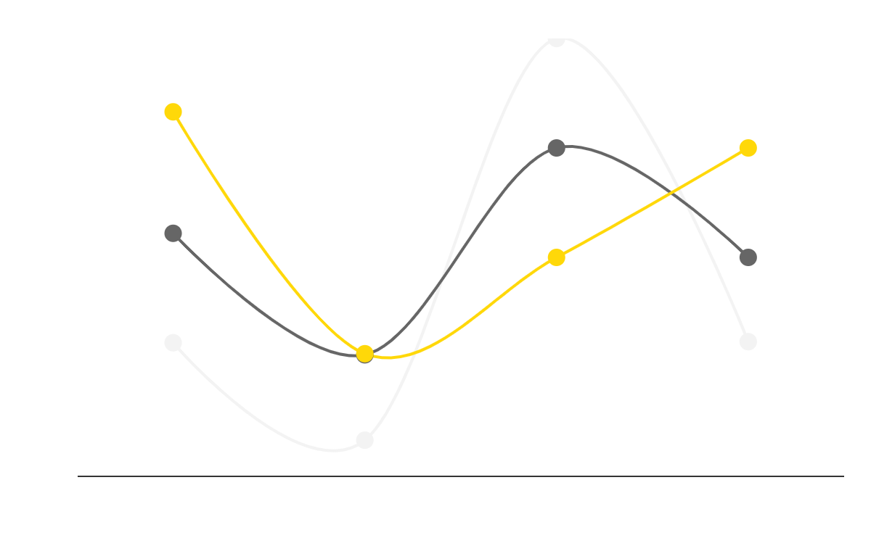
Chiffres clés
55%
Venus is the second planet from the Sun
05%
Mercury is the smallest planet of them all
15%
Jupiter is the biggest planet of them all
Follow the link in the graph to modify its data and then paste the new one here. For more info, click here

Slide 14
Chiffres clés
$800,000
3,000
70%
REVENUE
UNITS SOLD
MARKET SHARE
Mercury is the closest planet to the Sun
Jupiter is the biggest planet of them all
Venus is the second planet from the Sun

Slide 15
Perspectives 2025

Slide 16
FORMULE DE FIN

